Slide 1

Разработка системы анализа логов и обнаружения аномалий для предприятия

Slide 2









Зачем нам система анализа логов? Проблемы и вызовы
Угрозы безопасности
Рост числа кибератак, утечек данных и внутренних угроз требует проактивного подхода к обнаружению и предотвращению инцидентов.
Сложность анализа
Огромные объемы разнородных логов делают ручной анализ невозможным, а традиционные инструменты часто не справляются с масштабом.
Простои и сбои
Неэффективное выявление причин сбоев и отказов систем приводит к длительным простоям, финансовым потерям и ущербу репутации.
Регуляторные требования
Необходимость соответствия стандартам и аудитам требует надежного хранения и анализа данных о событиях в инфраструктуре.

Slide 3
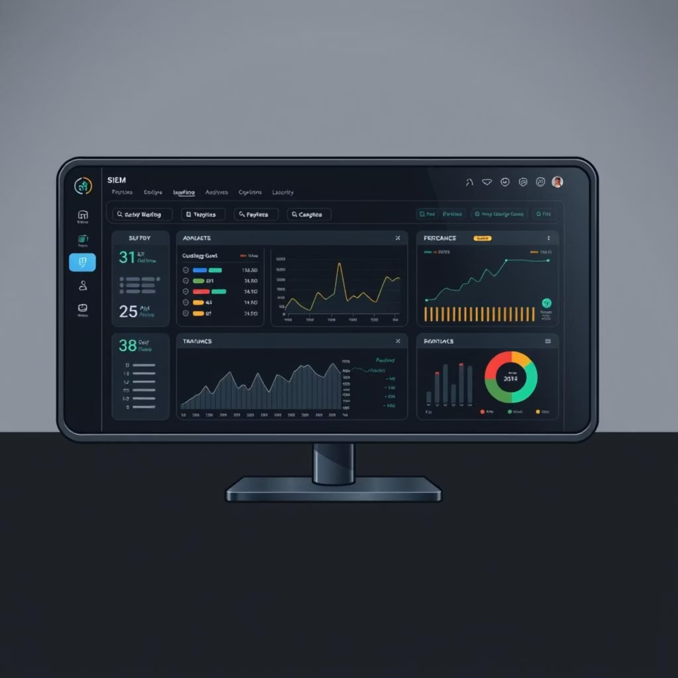
Обзор существующих
подходов и технологий
Традиционные системы SIEM
Системы управления информацией и событиями безопасности (SIEM) собирают логи из различных источников, коррелируют их и генерируют оповещения. Однако они часто требуют значительной настройки и могут быть дорогими.
Решения на базе машинного обучения
Использование алгоритмов машинного обучения позволяет выявлять скрытые закономерности и аномалии, которые невозможно обнаружить с помощью статических правил. Это обеспечивает более высокую точность и адаптивность.

Slide 4
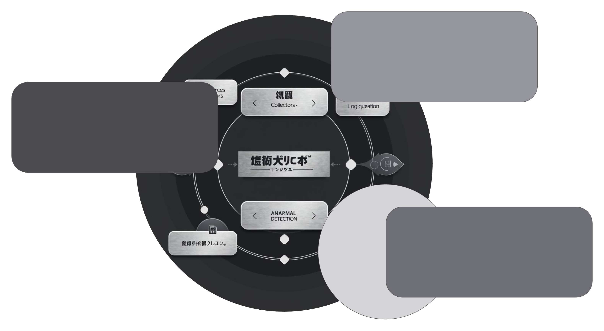
Архитектура нашей системы: компоненты и взаимодействие
Анализ и визуализация
Детекция, хранение и оповещения
Источники логов
Серверы и сетевые устройства
Сбор и поток
Коллекторы и обработка потоков
Сборщики логов: Агенты, которые собирают логи и передают их в систему.
Процессор потока данных: Обеспечивает нормализацию, фильтрацию и обогащение логов.
Механизм обнаружения аномалий: Применяет алгоритмы для выявления нештатных ситуаций.
Хранилище логов: Распределенная база данных для долгосрочного хранения и быстрого поиска.
Визуализация и оповещения: Интерфейсы для мониторинга и уведомления об инцидентах.

Slide 5


Сбор и нормализация логов: методы и инструменты
1
Централизованный сбор
Используем агенты (Filebeat, Fluentd, rsyslog) для передачи логов с различных источников на центральный сервер сбора.
2
Парсинг и структурирование
Извлечение значимой информации из неструктурированных логов с помощью регулярных выражений или готовых паттернов (Grok в Logstash).
3
Нормализация данных
Преобразование различных форматов логов к единому стандартизированному виду для упрощения дальнейшего анализа и корреляции.
4
Обогащение логов
Добавление дополнительной контекстной информации (например, геолокация по IP, данные о пользователях) для более глубокого анализа.

Slide 6

Методы обнаружения аномалий: от пороговых значений до машинного обучения
Пороговые значения
1
Простейший метод: срабатывание оповещения при превышении заранее определенных лимитов (например, количество неудачных входов в систему).
Статистический анализ
2
Использование статистических методов для выявления отклонений от среднего значения или стандартного отклонения поведения системы.
Профилирование поведения
3
Построение "базовых" профилей нормального поведения систем и пользователей, а затем выявление любых отклонений от этих профилей.
Машинное обучение
4
Применение алгоритмов (изолирующий лес, автокодировщики, LSTM) для автоматического обнаружения сложных, неочевидных аномалий в больших объемах данных.

Slide 7



Реализация и интеграция: примеры и лучшие практики
Поэтапное внедрение
Настройка правил и моделей
Начинать с критически важных систем, постепенно
расширяя охват и наращивая функционал.
Итеративный процесс настройки правил обнаружения
аномалий и обучения моделей машинного обучения
для минимизации ложных срабатываний.
Интеграция с существующими системами
Масштабируемость
Подключение к Active Directory, системам управления
инцидентами (ITSM), системам оповещения для
автоматизации рабочих процессов.
Проектирование системы с учетом возможности
горизонтального масштабирования для обработки
растущих объемов логов.

Slide 8
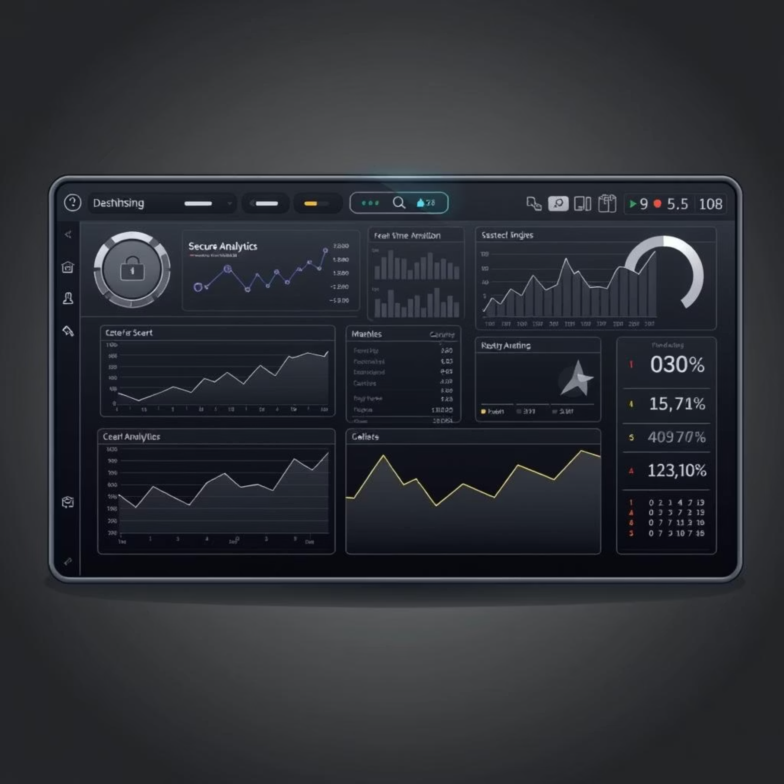
Визуализация данных и оповещения: эффективный мониторинг
Дашборды и отчеты
Интерактивные панели (Kibana, Grafana) для визуализации ключевых метрик и тенденций.
Настраиваемые отчеты для аудита и анализа
инцидентов.
Система оповещений
Мгновенные уведомления (email, SMS, Slack)
о критических аномалиях.
Настраиваемые уровни критичности
оповещений.
Автоматическое создание инцидентов в
ITSM-системах.
Эффективная визуализация и своевременные оповещения являются ключевыми для быстрого реагирования на инциденты и поддержания стабильной работы IT-инфраструктуры.

Slide 9










Преимущества внедрения: экономия ресурсов, безопасность, оптимизация
Повышение безопасности
Экономия ресурсов
Проактивное обнаружение угроз, быстрое реагирование на кибератаки и внутренние нарушения.
Сокращение времени на ручной анализ, снижение затрат на восстановление после инцидентов.
Оптимизация работы IT
Ускоренное выявление и устранение причин сбоев, улучшение производительности систем.
Принятие решений
Доступ к агрегированным данным для принятия обоснованных решений по развитию инфраструктуры.
Соответствие требованиям
Автоматический сбор и анализ логов для выполнения регуляторных требований и аудитов.

Slide 10
Спасибо за внимание!
Подготовили студенты УС2-ВТиПО-25-2р

